Slide 1
ZERO PULSE
Um sobrevivente. Um sinal. Uma corrida contra o tempo.
Plataforma 2D / Runner com progressao narrativa
PineappleGames · Tecnologias Emergentes — ATITUS 2026.1
Notes:
[0:00-0:30] Abertura forte. Frase de impacto, nome do jogo e equipe.

Slide 2
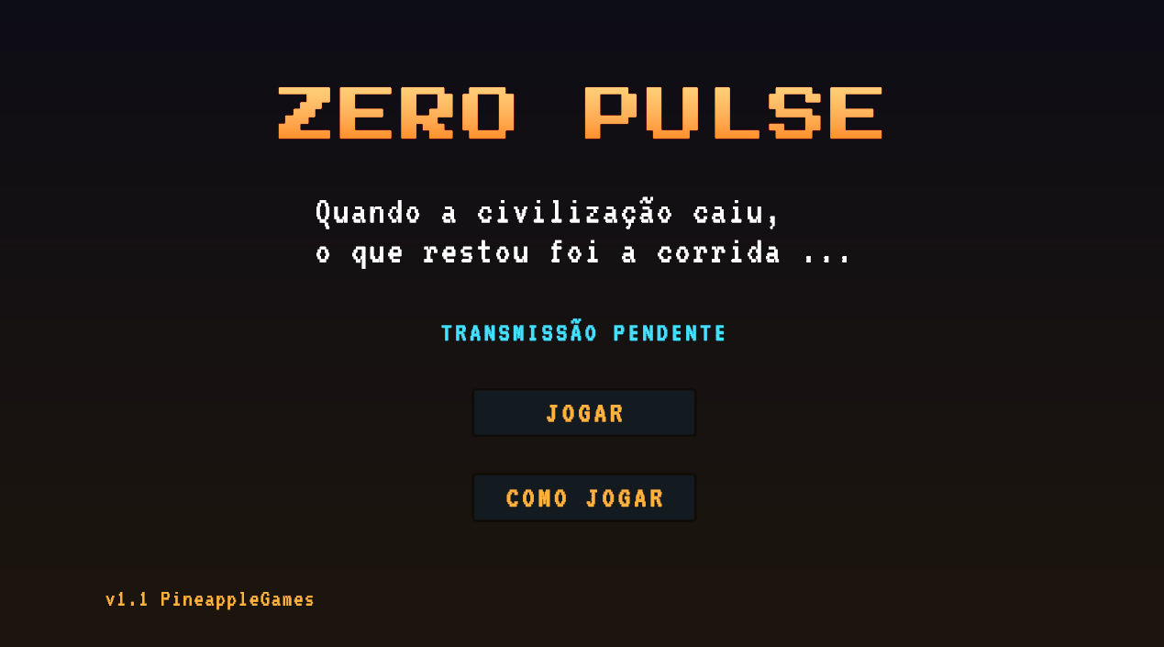
A PREMISSA
O Conceito
Numa metropole devastada, Kael carrega o ultimo transmissor funcional. Sua missao: atravessar a cidade e entregar o sinal antes que tudo se apague.
Mundo
Metropole pos-apocaliptica, em ruinas
Heroi
Kael, o ultimo mensageiro
Objetivo
Entregar a transmissao e nao parar de correr
Notes:
[0:30-1:15] Mundo e personagem. Tom sombrio (a virada comica vem depois).

Slide 3
GAME DESIGN
A Mecanica Central — O Pulso
A energia que mantem Kael e o transmissor vivo drena sem parar. Parar e desaparecer.
DRENA
REABASTECE
DECISAO
O Pulso cai a cada segundo — tensao constante.
Celulas de energia coletadas recarregam o Pulso.
Velocidade x risco: ir rapido ou garantir energia?
Loop central: correr · drenar · coletar · sobreviver
Notes:
[1:15-2:00] O gancho unico: o Pulso. Tensao constante e decisao risco-recompensa.

Slide 4
CONTEUDO
Estrutura do Jogo
1
2
3
4
5
Metro
Floresta
Distrito Industrial
Cidade
NEXUS
Costura narrativa
A virada comica
Intro de historia + telas entre fases ambientam o jogador e dao ritmo ao avanco.
O temido NEXUS e... um bichinho fofo gigante. O clima tenso quebra no final — de proposito.
Notes:
[2:00-2:45] As 5 fases. Guarde a surpresa do NEXUS pra demo.

Slide 5
DEMONSTRACAO
Gameplay ao vivo
Corrida automatica · ESPACO pula · S/Ctrl desliza · colete a energia
Notes:
[2:45-3:30] MOMENTO-CHAVE: demo ao vivo. Termine batendo no NEXUS fofo. ~45s.

Slide 6
ONDE O ZERO PULSE SE ENCAIXA
Pesquisa de Mercado
O endless runner e um dos generos mais populares e lucrativos do mobile:
530 mi
500 mi+
500 mi+
downloads
downloads
jogadores
Geometry Dash
Temple Run 2
Zombie Tsunami
Valores de mercado
Mercado de jogos mobile: +US$ 100 bilhoes/ano (casual e hyper-casual lideram os downloads). Subway Surfers: +US$ 165 milhoes so em compras no app — e cerca de 80% da receita do genero vem de anuncios.
Diferencial do Zero Pulse: o loop viciante do genero + mecanica do Pulso, progressao narrativa e humor (a virada do NEXUS).
Notes:
[3:30-4:00] Validacao de mercado: genero gigante e lucrativo. Subway Surfers ~1.8 bi downloads e +US$165 mi so em compras no app (alem dos anuncios, que sao ~80% da receita). Mercado mobile +US$100 bi/ano, liderado por casual. Feche com o diferencial do Zero Pulse.

Slide 7
CENARIO PROFISSIONAL (ESTIMATIVA)
Custo de Investimento
Como projeto academico, o Zero Pulse foi feito sem custo direto de ferramentas (Unity Personal, GitHub, assets free/CC). Num cenario profissional independente, os itens de custo seriam:
Item | Duracao estimada | Custo (BRL)
Arte e assets | 4 meses | R$ 6.000
Mao de obra (Programador, Artista2d, GameDesigner) | 4 meses | R$ 62.000
Taxa Steam Direct (publicacao) | — | R$ 500
Marketing digital (trailers, redes) | Lancamento | R$ 4.000
Audio | 4 meses | R$ 2.550
Contingencia | 4 meses | R$ 7.392
Total estimado | — | R$ 82.442
Total estimado (profissional)
R$ 82.442
Custo real (projeto academico)
~R$ 0
ferramentas e assets gratuitos
Notes:
[apos o mercado, ~20s] Mostre viabilidade: como projeto academico o custo direto foi ~zero (Unity Personal, GitHub, assets gratuitos). Num cenario profissional, o orcamento estimado fica em ~R$ 82 mil, puxado pela mao de obra. OBS: corrigir o total no GDD (estava R$ 75.057.392 por erro; a soma real e R$ 82.442).

Slide 8
COMO FOI FEITO
Tecnologias
Unity 6 · URP 2D
C# · Arquitetura
Engine, pipeline de render 2D e iluminacao 2D (Light 2D).
5 fases em cenas independentes; sistema do Pulso; heranca de inimigos (EnemyBase).
Pixel Art animado
Fluxo de cenas
Sprites em sprite sheets, fatiamento e animacao por frames.
Menu, intro, transicoes e final encadeados pela Build List.
Notes:
[3:55-4:20] A stack. Mostre arquitetura pensada e pipeline de arte, sem codigo profundo.

Slide 9
TECNOLOGIA EMERGENTE
Processo de Desenvolvimento
Desenvolvimento assistido por IA como ferramenta do fluxo: geracao e refatoracao de scripts, reorganizacao das fases, integracao de assets, menu, intro e transicoes.
01
02
03
Iteracao rapida
Pipeline de assets
Foco no design
Prototipo jogavel em poucas semanas, com ajustes em tempo real.
Pixel art gratuita (itch.io) integrada com credito aos autores.
A IA cuida do repetitivo; a equipe decide jogo, ritmo e clima.
Notes:
[4:20-4:45] Angulo forte pra Tecnologias Emergentes: IA como ferramenta de producao real.

Slide 10
REFLEXAO
Desafios & Aprendizados
Reordenar as fases
Integrar sprites
Iluminacao & clima
Renomear cenas e reencadear a Build List sem quebrar o fluxo.
Fatiar sheets, animar, ajustar pivo e colisores no clima 2D.
Light 2D, areas escuras e o tom — do tenso ao comico.
Notes:
[4:45-4:55] 2-3 desafios reais e o aprendizado. Mostra maturidade.

Slide 11
ESTADO DO PROJETO
Resultado & Proximos Passos
Entregue
Proximos passos
5 fases tematicas + NEXUS final
Sistema do Pulso (energia/derrota)
Menu, intro narrativa e transicoes
Inimigos, obstaculos e arte em pixel
Build jogavel de ponta a ponta
Audio: musica e efeitos por fase
Balanceamento de dificuldade
Polimento visual e de feedback
Build final e video de gameplay
Notes:
[4:55-5:05] Jogo completo de ponta a ponta + caminho de evolucao.

Slide 12

“Corra, Kael —
antes que o sinal se perca.”
ZERO PULSE
PineappleGames · Obrigado!
Notes:
[5:05] Eco da abertura. Agradeca e abra pra perguntas.

